Slide 1
6장 데이터 타입(2)
2020. 5. 28
순천향대학교 컴퓨터공학과

Slide 2
목차
서론
기본 데이터 타입
문자 스트링 타입
사용자-정의 순서 타입
배열 타입
연상 배열
레코드 타입
튜플 타입
리스트 타입
공용체 타입
포인터와 참조 타입
타입 검사
강타입
타입 동등

Slide 3
배열 타입
배열(array)은 동질적인(동일한 타입을 갖는) 데이터 원소들의 집단체(aggregate)이고, 개개의 원소는 그 집단체의 첫번째 원소에 상대적인 위치로 식별
설계시 고려사항
  어떤 타입이 첨자에 대해서 적법한가?
  원소 참조시 첨자 식이 범위 검사되는가?
  첨자 범위는 언제 바인딩되는가?
  배열 할당은 언제 일어나는가?
  톱니형 또는 직사각형 다차원 배열이 허용되는가? 또는 둘 다 허용되는가?
  배열이 할당될 때, 초기화 가능한가?
  슬라이스(slice)가 존재한다면, 어떤 종류의 슬라이스가 지원되는가?

Slide 4
배열 인덱싱
인덱싱은 인덱스로부터 원소로의 사상을 의미
  arrayName (인덱스 리스트) => 원소
인덱스 구문
  괄호 사용
    FORTRAN, PL/I, Ada
    배열 참조와 함수 호출간의 균일성(uniformity)를 보여준다: 이 둘 모두 사상(mapping)을 의미
  대괄호 사용
    다른 대부분의 언어

Slide 5
배열 인덱스(첨자) 타입
첨자 타입
  FORTRAN, C: 정수만 가능
  Ada: 정수, 열거, 불리안, 문자 등 임의 순서 타입
  Java: 정수만 가능
인덱스 범위 검사
  C, C++, Perl, FORTRAN: 범위 검사 명세하지 않음
  Java, C#: 범위 검사 명세
  Ada: 디폴트는 범위 검사 요구하나 프로그래머에 의해서 무위화 가능

Slide 6
첨자 바인딩 및 배열 유형
배열 변수의 첨자 타입의 바인딩은 보통 정적이지만, 첨자 값 범위는 때때로 동적으로 바인딩
  C 기반 언어: 첨자 범위 하한이 묵시적으로 0
  Fortran95+: 디폴트로 1 또는 임의 정수 값으로 설정 가능
첨자 범위 바인딩 시기, 기억공간 바인딩 시기 및 그 할당 위치에 기준하여 배열을 4가지로 유형화
  정적
  고정 스택-동적
  고정 힢-동적
  힢-동적

Slide 7
정적 배열, 고정 스택-동적 배열
정적 배열(static array)은 첨자 범위가 정적으로 바인딩, 기억공간 할당이 정적
  장점: 효율적(efficiency)
  예: C/C++의 static 배열
고정 스택-동적 배열(fixed stack-dynamic array)은 첨자 범위는 정적 바인딩, 기억 공간은 선언문 세련화시간에 할당
  장점: 기억공간의 효율성
  예: C/C++의 함수 내부에 선언된 배열

Slide 8
고정 힙-동적 배열
고정 힙-동적 배열(fixed heap-dynamic array)은 첨자 범위와 기억 공간 바인딩이 실행중 사용자 프로그램이 요청할 때 이루어지고, 힙으로부터 할당
  첨자범위와 기억공간이 바인딩된 후에는 고정
  유연성 vs. 할당 시간
  언어 예
    C, C++의 동적 배열
    Java, C#의 배열

Slide 9
힙-동적 배열
힙-동적 배열(heap-dynamic array)은 첨자 범위, 기억 공간 바인딩이 동적, 이후 바인딩은 변경 가능
  유연성 vs. 할당 및 회수 부담
  언어 예:
    Java의 ArrayList, C#의 List
    Perl, JavaScript, Python
ArrayList band = new ArrayList();
Band.add(“Paul”);
Band.add(“Pete”);
…
System.out.println(“band.get(1));

Slide 10
배열 초기화
배열의 기억공간 할당 시점에 그 배열을 초기화하는 수단을 제공
  예제
  int list[] = {4, 5, 7, 83};
  char name[] = “Gildong”;
  char *names[] = {“Bob”, “Jake”, “Joe”};
  String[] names = {“Bob”, “Jake”, “Joe”}; // in Java

Slide 11
배열 연산
배열 연산은 배열 단위의 연산을 수행
  공통된 배열 연산: 배정, 접합, 동등/비동등 비교, 슬라이스
언어 예
  APL: 가장 강력한 배열 처리 언어
    산술연산이 벡터와 행렬에 대해서 정의
    벡터(V)와 행렬(M)에 대한 단항 연산자 제공
    A+.XB // A, B는 벡터이면?
  Perl: 배정 허용, 비교는 지원하지 않음
  Python: 배정, 접합(+), 원소 멤버쉽(in) 허용, 비교 지원
  C 기반 언어:
ΦV: V의 원소를 역순으로 ΦM: M의 열을 역순으로
θM: M의 행을 역순으로 ØM: M의 전치행렬 계산
÷M: M의 역행렬 계산

Slide 12
직사각형 배열 vs. 톱니형 배열
직사각형 배열(rectangular arrays)은 모든 행이 동일한 개수의 원소를, 모든 열이 동일한 개수의 원소를 갖는 다차원 배열
  정확히 직사각형 테이블을 모델링
  언어 예: Fortran, Ada, C#
  myArray[3, 7]
톱니형 배열(jagged arrays)은 행들의 크기가 동일할 필요가 없는 다차원 배열
  다차원 배열에서, 배열의 원소가 배열인 경우(“an array of arrays”)
  언어 예: C, C++, Java, C#
  myArray[3][7] // in C#
  int [][]ma = new int [MAX][]; // in Java
  for (int i = 0; i <= MAX; i++)
  ma[i] = new int [i+1];

Slide 13
슬라이스
슬라이스(slice)는 배열의 부분적 구조
  배열 일부분에 대한 참조 메커니즘을 제공(예를 들면, 행렬에서 한 개의 행이나 열을 참조 가능)
  배열 연산을 제공하는 언어에서 제공

Slide 14
슬라이스 예제
In Python
  vector(3:6) => [8,10,12] // 첨자는 0부터 시작
    첫번째 숫자: 슬라이스의 첫번째 첨자
    두번째 숫자: 슬라이스의 마지막 첨자 다음의 첫번째 첨자
  mat[1]
  mat[0][0:2]
  vector[0:7:2]
vector = [2,4,6,8,10,12,14,16]
mat = [[1,2,3], [4,5,6], [7,8,9]]

Slide 15
배열 구현
배열 원소 접근 함수 구현
  배열 원소에 대한 첨자 식을 원소의 주소로 사상
  원소에 대한 접근 코드는 컴파일러가 생성
1차원 배열의 원소 접근 함수
  In C, 주소(list[k]) =
주소(list[k]) = 주소(list[하한]) + (k-하한)*원소_크기

Slide 16
다차원 배열 구현
다차원 배열의 저장 순서 (1차원 배열로 사상)
  행-우선 순서(row major order): 대부분의 언어
  열-우선 순서(column major order): Fortran
  Ex.
3 5 7
1 3 8
6 2 5

Slide 17
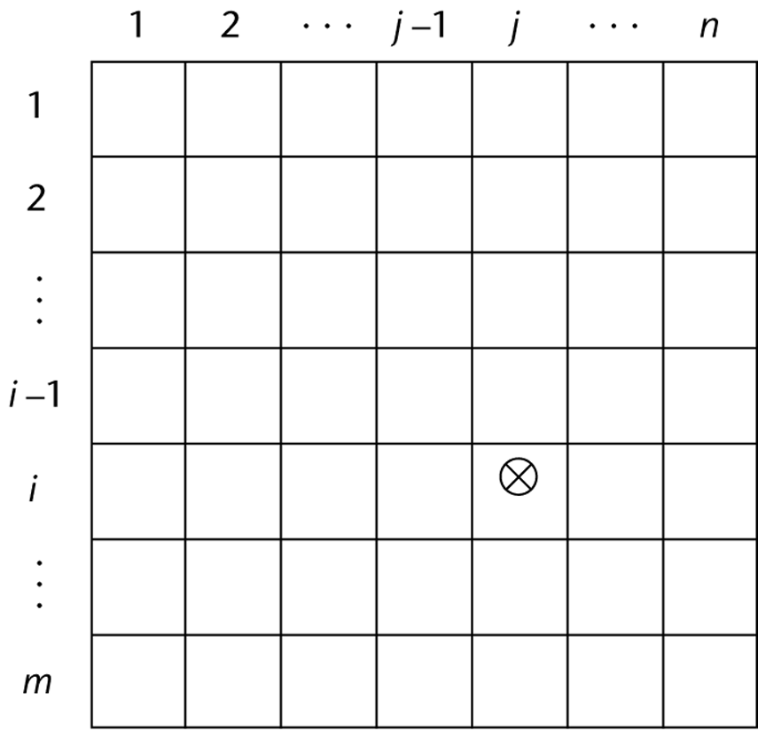
다차원 배열 구현 (2)
다차원 배열에서 접근 함수 (행-우선 순서)
  기반 주소에 앞선 원소들의 개수와 원소 크기를 곱한 것을 더한다.
  배열의 각 차원에 대해서 한 개의 곱셈과 덧셈 필요
  C의 a[m][n] 배열에서,
  주소(a[i][j]) =
주소(a[i,j]) = 주소(a[0,0])
+ ((i번째 행보다 앞선 행의 개수)*(열의 크기)
+ (j번째 열의 왼쪽에 위치한 원소 개수)) *원소_크기

Slide 18
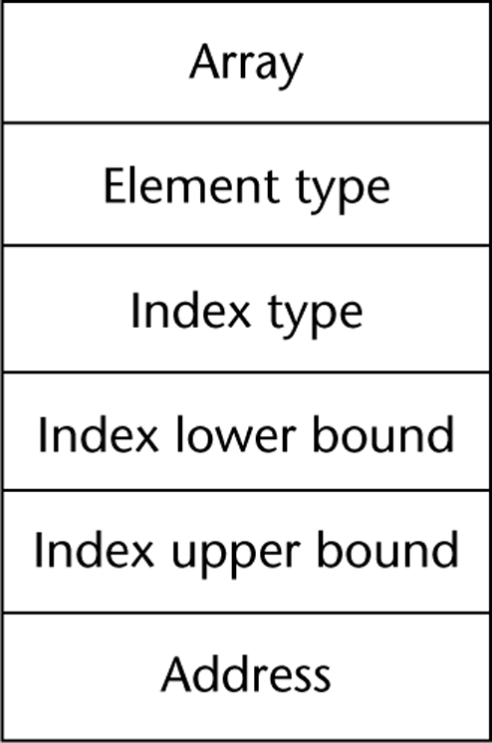
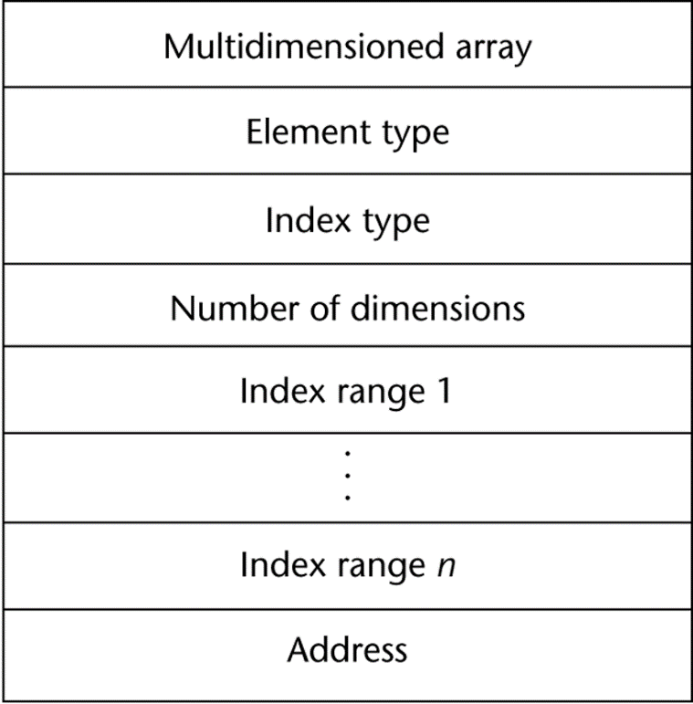
배열 서술자
배열 원소 접근 함수에 필요한 정보
색인 범위에 대한 실행시간 검사
첨자 범위의 정적/동적에 따른 컴파일-시간, 실행시간-시간서술자
일차원 배열
다차원 배열

Slide 19
예제
언어 예: C
배열 매개변수에서 첫번째 첨자는 생략 가능한가?
double sum(double a[], int n) {…}
int sum (int a[][5], int n, int m) {…}

Slide 20
연상 배열
연상 배열(associative array)은 원소들간에 순서가 없으며, 키 값을 통해서 원소에 접근하는 배열
  사용자-정의 키가 원소와 함께 저장
언어 예
  Perl, Python에서는 내장 타입으로 지원, Java, C++, C#에서는 클래스 라이브러리에 의해서 지원
  In Perl,
    %hi_temp = {“Mon”=>77, “Tue”=>79, “Wed”=> 65, …);
    $hi_temp {“Wed”} = 83;
  In Python,
  d = {1:’apple’, 2:’banana’}
  d[‘apple’]

Slide 21
레코드 타입
레코드(record) 타입은 이질적일 수 있는 데이터 원소들의 집단체
  각 원소들은 이름으로 식별
  COBOL에서 도입, 대부분 언어에서 제공(Fortran 90 이전 버전 제외)
설계 고려사항
  필드 참조의 구문 형식은?
  생략 참조가 허용되는가?

Slide 22
레코드 정의
In COBOL
  수준 번호를 이용하여 중첩된 레코드를 표현
01 EMP-REC.
02 EMP-NAME.
05 FIRST PICTURE X(20).
05 MID PICURE X(10).
05 LAST PICURE X(20).
02 HOURLY-RATE PICURE 99V99.
20개의 alphanumeric
중간에 소수점을 갖는 4개 십진수 표현
레코드 수준 번호이며, 레코드의 계층적 구조를 나타냄
기억장소 형식을 나타냄

Slide 23
레코드 정의 (2)
In Ada
  In C
  In Java, C#
type Emp_Name_Type is record
First: String (1..20);
Mid: String (1..10);
Last: String (1..20);
end record;
type Emp_Rec_Type is record
Employee_Name: Emp_Name_Type;
Hourly_Rate: Float;
end record;
Emp_Rec: Emp_Rec_Type;

Slide 24
레코드 필드 참조
필드 참조 구문
  // in COBOL
  field_name OF record_name_1 OF ... OF record_name_n
  // 다른 언어: 도트 표기법 사용
  record_name_1.record_name_2. ... record_name_n.field_name

Slide 25
레코드 필드 참조 (2)
필드 참조 방식
  완전 자격 참조(fully qualified references)는 가장 큰 포괄적인 레코드부터 특정 필드에 이르기까지 모든 중간 레코드 이름들이 그 참조에 포함
    Ex: Emp_Rec.Employee_Name.First
  생략 참조(elliptical references)는 레코드 이름 일부가 생략되는 것을 허용(참조가 모호하지 않는 경우)
    Ex: First // First 필드에 대한 참조
    Employee_Name.First
    Emp_Rec.First

Slide 26
레코드 연산
레코드 단위의 연산
  배정은 일반적 (타입이 동등할 경우)
  In Ada, 동등/비동등의 비교, 초기화
  In COBOL,
    MOVE CORRESPONDING
    원시 레코드의 필드를 목표 레코드의 상응한 필드로 복사

Slide 27
레코드와 배열 비교
항목들이 동질적 vs. 이질적
항목 접근 방식
  배열 원소 접근 vs. 레코드 필드 접근
  동적 vs 정적

Slide 28
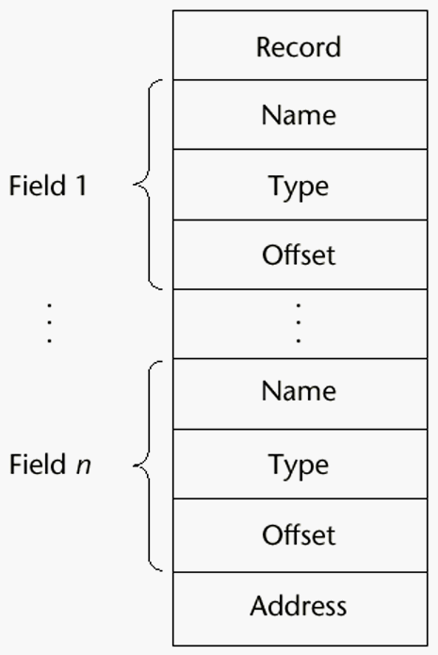
레코드 타입 구현
컴파일시간 서술자
  필드들은 메모리에 인접하여 저장
  필드의 크기가 동일하지 않기 때문에 각 필드에 레코드의 시작 주소에 상대적인 오프셋 주소가 연관
레코드 시작주소로부터 이격 거리

Slide 29
튜플 타입
튜플(tuple)은 레코드와 유사하나 원소들이 명명되지 않는 데이터 타입
In Python
  Immutable 튜플 타입 지원( <-> mutable 리스트로 변환 가능)
  Ex.
  myTuple = (3, 5.8, ‘apple’) # 요소들은 동일 타입일 필요가 없다
  myTuple[1] # 인덱싱을 통한 참조: 튜플의 첫번째 원소 참조
  myTuple[1] = 5 # Error: 튜플은 변경 불가(immutable)
  myTuple =+ yourTuple # ‘+’는 접합 연산자로 새로운 튜플 생성
  Del # 삭제
  용도:
    배열이 매개변수로 전달되나 변경되지 않아야 하는 경우
    함수가 여러 개의 값을 반환할 때

Slide 30
리스트 타입
LISP에서 처음으로 도입, 최근에 일부 명령형 언어에 도입
In LISP, Scheme
  리스트는 괄호로 구분되고, 원소들은 콤마로 구분되지 않는다.
    (A B C D)
    (A (B C) D)
  데이터와 코드는 동일한 형식을 갖는다
    (A B C)가 코드일 때, 함수 A가 매개변수 B C에 적용
  리스트가 데이터일 경우에 어포스트로피로 표시한다.
    ‘(A B C)는 데이터이다.

Slide 31
리스트 연산
리스트 분리 함수
  (CAR ‘(A B C)) // 리스트의 첫번째 원소 반환
  (CDR ‘(A B C)) // 리스트의 첫번째 원소를 제외하고 반환
리스트 생성 함수
  (cons ‘A ‘(B C)) // 첫번째 매개변수를 두번째 매개변수 리스트에
  // 포함시켜서 새로운 리스트 생성
  (list ‘A ‘B ‘(C D)) // 매개변수들을 원소로 포함하는 리스트 생성/반환

Slide 32
리스트 예: Python
Python은 리스트 타입 제공
  배열로서 역할
  리스트는 변경 가능(mutable)
  원소들은 임의 타입이나 객체 가능
  튜플처럼 사용 가능: 인덱싱, 접합, 슬라이싱(부분 참조), in 등
    myList = [3, 5.8, “grape”]
    x = myList[1] //x에 5.8을 할당: 리스트 원소들은 0부터 인덱싱
    del myList[1] // 두번째 원소 삭제
  리스트 함축(list comprehension) 지원: 집합 표기법에 기반
    [x*x for x in range (12) if x % 3 == 0]
    // range 함수는 [0, 1, 2, …, 11, 12]의 배열 생성
    // 조건이 배열 각 원소에 적용된 결과 값들로 구성된 배열 구성

Slide 33
공용체 타입
공용체(union)는 그 변수가 프로그램 실행 중에 다른 시기에 다른 타입의 값이 저장될 수 있는 타입
설계 고려사항
  타입 검사가 요구되는가? => 그러한 타입 검사는 동적

Slide 34
공용체 유형
자유 공용체(free union)
  타입 검사를 지원하지 않음
  언어 예: Fortran, C, C++
판별 공용체(discriminated union)
  타입 검사 지원
  판별자(discriminant) 또는 태그(tag)라는 타입 지시자를 포함
  언어 예: Ada

Slide 35
예제: 자유 공용체
In C
union flexType {
int intEl;
float floatEl;
};
union flexType e;
float x;
…
e.intEl = 27;
x = e.floatEl; // 타입 검사가 이루어지는가?

Slide 36
예제: 판별 공용체
Ada에서 가변 레코드(variant record)로 명세
판별자
type Shape is (Circle, Triangle, Rectangle);
type Colors is (Red, Green, Blue);
type Figure (Form: Shape) is record
Filled: Boolean;
Color: Colors;
case Form is
when Circle => Diameter: Float;
when Triangle =>
Leftside, Rightside: Integer;
Angle: Float;
when Rectangle => Side1, Side2: Integer;
end case;
end record;
가변 부분

Slide 37
예제: 판별 공용체
type Shape is (Circle, Triangle, Rectangle);
type Colors is (Red, Green, Blue);
type Figure (Form: Shape) is record
Filled: Boolean;
Color: Colors;
case Form is
when Circle => Diameter: Float;
when Triangle =>
Leftside, Rightside: Integer;
Angle: Float;
when Rectangle => Side1, Side2: Integer;
end case;
end record;
figure1: Figure;
Figure2: Figure(Form => Triangle); // 제한 가변변수
// 정적타입검사
…
figure1 := (filled=> True, color=>Blue, Form=>rectangle, side1=>12, side2=>3);
// 태그 포함 모든 필드 배정 필요, 이후에 태그 변경 가능
…
if (figlure1.Diameter > 3.0)… // 실행시간중 동적 타입 검사
// Form 태그가 Circle인지를 판단

Slide 38
공용체 평가
공용체가 안전한 구조인가?
  자유 공용체 vs. 판별 공용체
언어 예
  C, C++, Ada
  Java, C#은 공용체를 포함하는가?

Slide 39
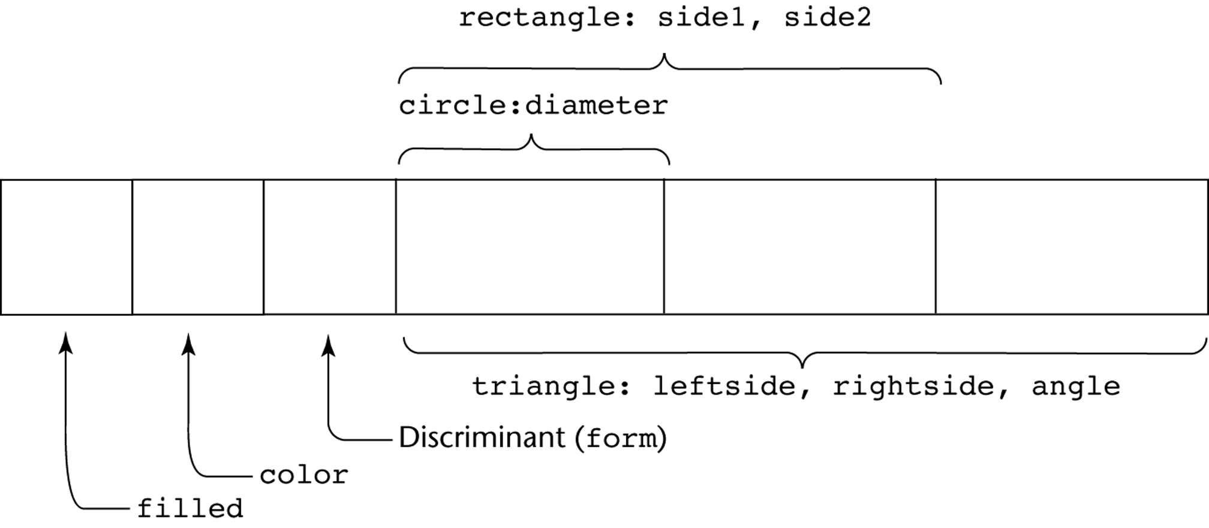
공용체 타입 구현
  가장 큰 가변 요소를 위한 충분한 기억공간 할당

Slide 40
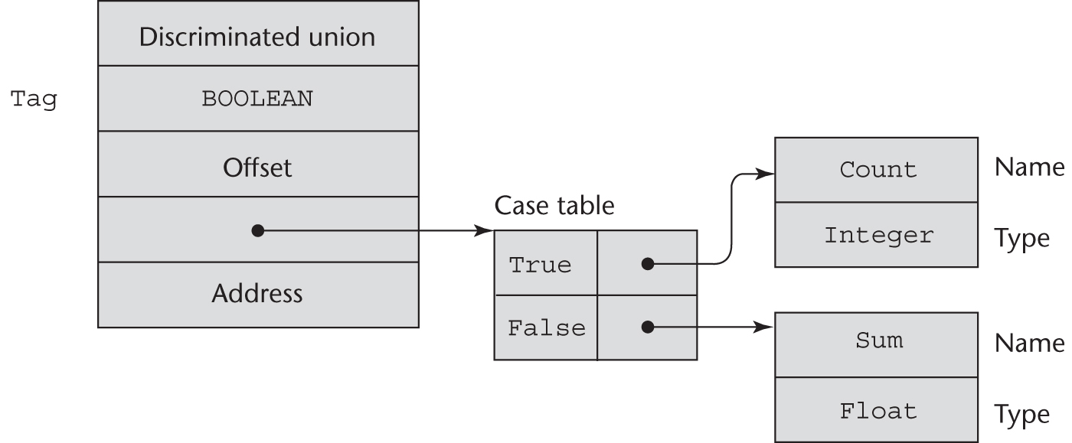
공용체 타입 구현 (2)
서술자의 태그 항목에 case 테이블 연관하여 가변 요소 기술
type Node (Tag : Boolean) is
record
case Tag is
when True => Count : Integer;
when False => Sum : Float;
end case;
end record;

